Slide 1
pd-3. 相関，相関係数，t 検定
（Python によるデータサイエンス演習）
URL: https://www.kkaneko.jp/cc/pd/index.html
金子邦彦

Slide 2
アウトライン
1. 相関と相関係数
2. Iris データセットでの相関係数の算出
3. 母集団と標本
4. t 検定

Slide 3
相関
相関は，2つの変数の間に関連性があるかを示す
相関がある場合，一方が変化すると，もう一方も変化する傾向にある
【相関ありの場合】
X が増えると，Y が増える傾向がある（正の相関）
勉強時間が増えると、得点が上がる
X が増えると，Y が減る傾向がある（負の相関）
ガソリン代が上がると、車の利用が減る
【相関なしの場合】
X と Y に関係がない
足のサイズと勉強時間に関係がない

Slide 4
相関係数
相関係数は，相関を算出した数値．範囲はー１から１まで
相関係数を算出することで、変数間の関係の分析ができる
１に近い値： 相関あり．正の相関
０に近い値： 相関なし
ー１に近い値： 相関なし．負の相関

Slide 5
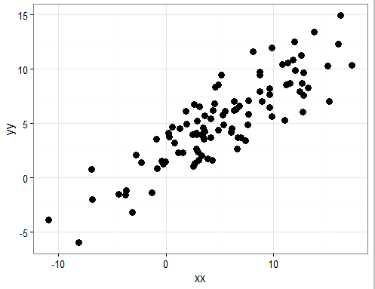
正の相関
２つの変数 xx, yy に相関がある
xx の値が増えると
yy の値が増える傾向がある
（正の相関）
相関係数の算出結果
0.8620027 (1 に近い値)

Slide 6
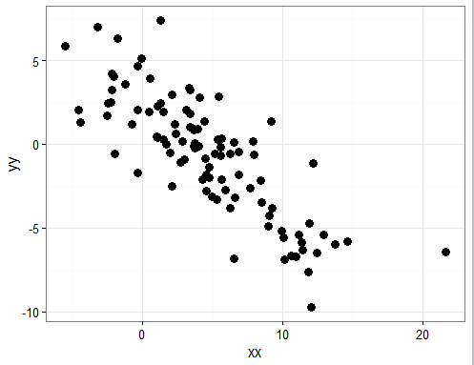
負の相関
２つの変数 xx, yy に相関がある
xx の値が増えると
yy の値が減る傾向がある
（負の相関）
相関係数の算出結果
-0.8502535 (-1 に近い値)

Slide 7
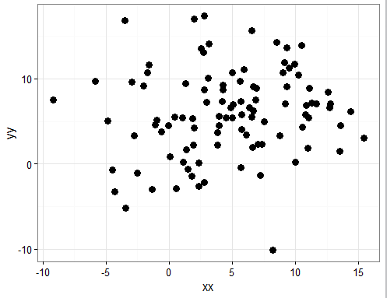
相関なし
相関係数の算出結果
0.1252164 (0 に近い値)

Slide 8
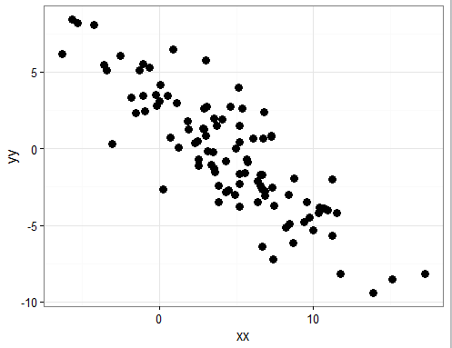
相関係数のまとめ
１に近い値： 相関あり．正の相関
０に近い値： 相関なし
ー１に近い値： 相関なし．負の相関
0.1252164 (0 に近い値)
-0.8502535 (-1 に近い値)
相関なし
0.8620027 (1 に近い値)
負の相関
正の相関

Slide 9
相関係数の活用例
２つの量の間の関係性の分析
広告を増やすと，売上高が増えそうか
相関が高い複数の金融商品を扱うと，リスクが高いか
遺伝子と疾患に関係がありそうか

Slide 10
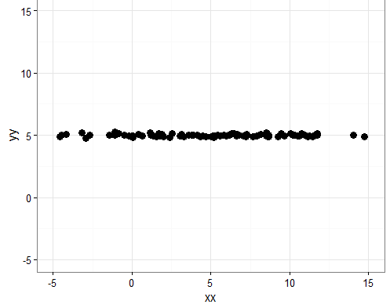
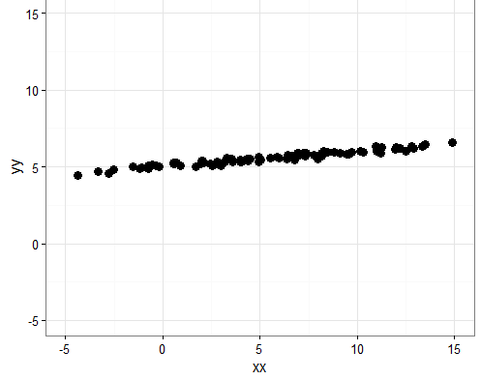
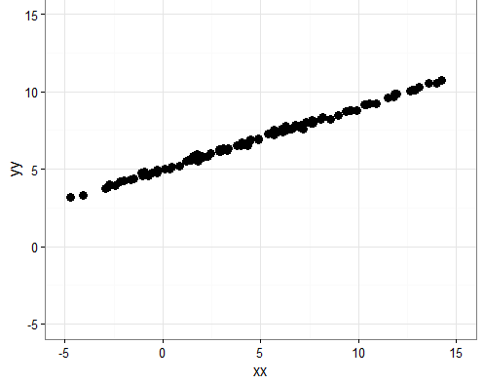
相関係数の性質
「相関の強弱」の尺度である．「傾き」ではない
１に近い値
１に近い値

Slide 11
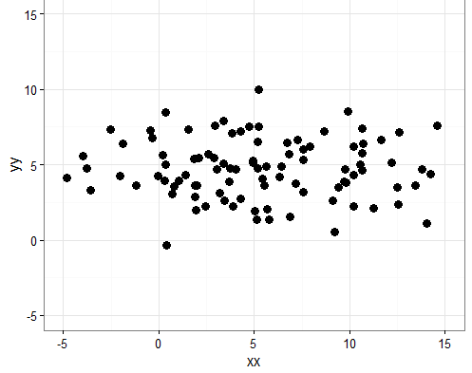
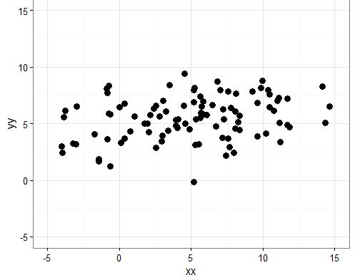
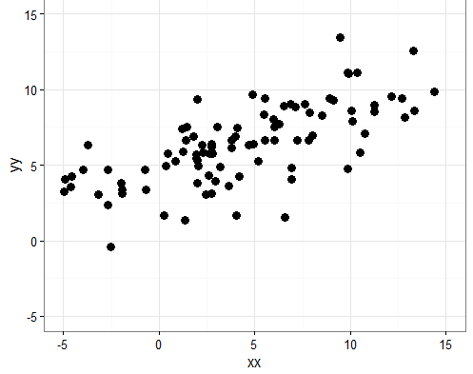
相関係数の例

Slide 12
ここまでのまとめ
相関がある場合，一方が変化すると，もう一方も変化する傾向にある
１に近い値： 相関あり．正の相関
０に近い値： 相関なし
ー１に近い値： 相関なし．負の相関
３つ以上の変数があるとき、相関係数は多数求まる
変数 A, B, C に対して
A と B の相関係数，
B と C の相関係数，
C と A の相関係数

Slide 13
4-2 Iris データセットでの 相関係数の算出

Slide 14
Python による相関係数の算出
ライブラリのインポート import numpy as np
データの準備 （ここでは、h, w を準備） h = np.array([160, 170, 160, 180, 170]) w = np.array([60, 70, 50, 70, 60])
numpy の corrcoef を用いて相関係数行列を算出 print(np.corrcoef(h, w))
２×２の行列が表示される．右上、左下が相関係数（同じ値）

Slide 15
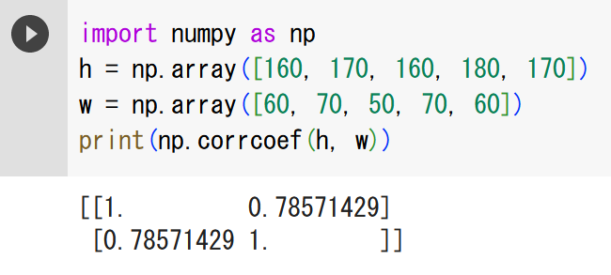
Python による相関係数の算出（Google Colaboratory）
import numpy as np
h = np.array([160, 170, 160, 180, 170]) w = np.array([60, 70, 50, 70, 60])
print(np.corrcoef(h, w))
ライブラリのインポート
データの準備
相関係数の算出
コード

Slide 16
アヤメ属 (Iris)
多年草
世界に 150種. 日本に 9種.
花被片は 6個
外花被片（がいかひへん） Sepal
3個（大型で下に垂れる）
内花被片（ないかひへん） Petal
3個（直立する）

Slide 17
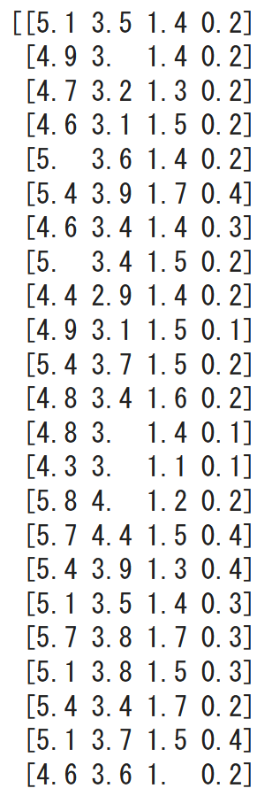
Iris データセット
3種のアヤメの外花被辺、内花被片の幅と長さを計測したデータセット
Iris setosa
Iris versicolor
Iris virginica
データ数は 150 (50 × 3)
作成者：Ronald Fisher
作成年：1936
0列 1列 2列 3列
Iris データセット

Slide 18
今から行うこと
４次元を２次元に削減する
２つの方法
①Iris データセットの０，１列目
②主成分分析により２次元に次元削減
0列 1列 2列 3列
Iris データセット
元データは４次元

Slide 19
Iris データセットのロード（Google Colaboratory）
import matplotlib.pyplot as plt
from sklearn.datasets import load_iris
iris = load_iris()
x = iris.data
y = iris.target
print(x)
print(y)
ライブラリのインポート
x, y にロード、
（x は２次元の配列、
y は１次元の配列）
表示
コード

Slide 20
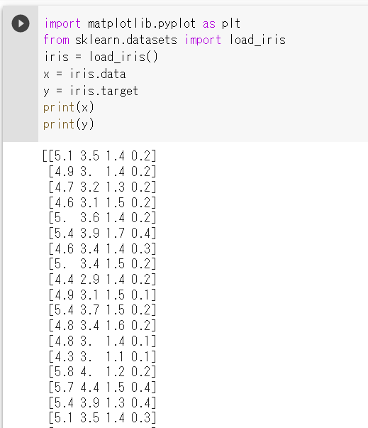
Iris データセットのロード（Google Colaboratory）

Slide 21
Iris データセットの０，１列目 （Google Colaboratory）
import matplotlib.pyplot as plt
from sklearn.datasets import load_iris
iris = load_iris()
x = iris.data
y = iris.target
# グラフ
plt.scatter(x[:, 0], x[:, 1])
# ラベル
plt.xlabel(iris.feature_names[0])
plt.ylabel(iris.feature_names[1])
plt.title('Iris dataset')
# 表示
plt.show()
ライブラリのインポート
Irisデータセットを
ロード
グラフの設定
（0列1列が縦横に）
表示

Slide 22
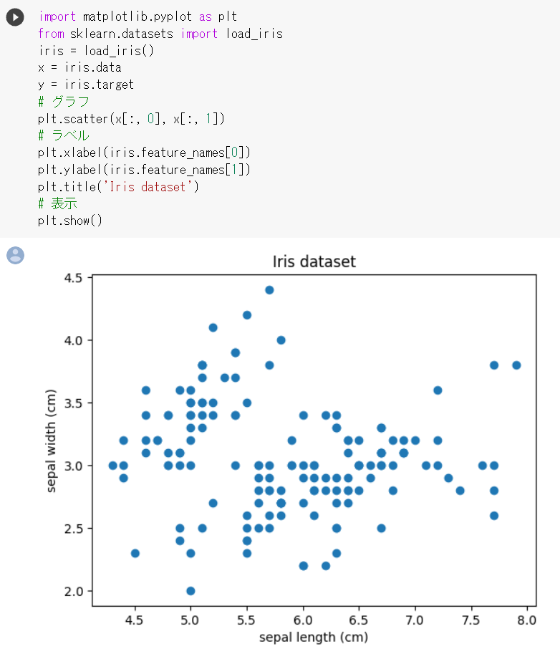
Iris データセットの０，１列目 （Google Colaboratory）

Slide 23
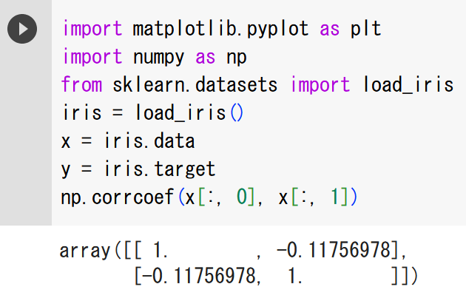
Iris データセットの０，１列目の相関係数 （Google Colaboratory）
import matplotlib.pyplot as plt
import numpy as np
from sklearn.datasets import load_iris
iris = load_iris()
x = iris.data
y = iris.target
np.corrcoef(x[:, 0], x[:, 1])
ライブラリのインポート
Irisデータセットを
ロード
相関係数の算出
０に近い値

Slide 24
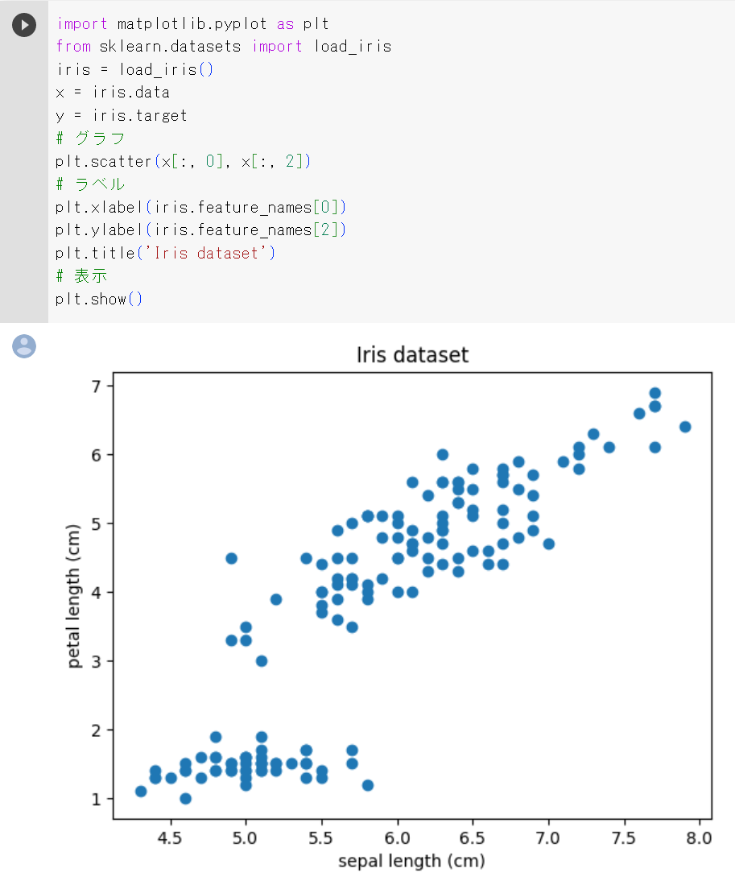
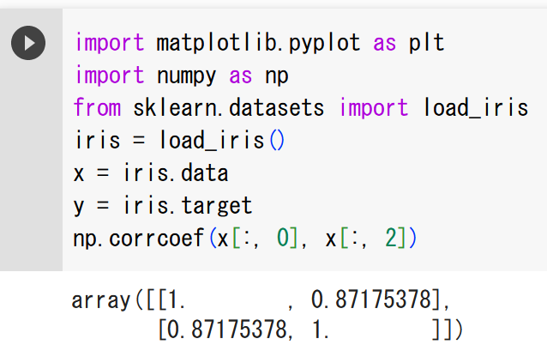
Iris データセットの０列目と２列目について、散布図の作成、相関係数の算出を行ってみなさい

Slide 25
4-3 母集団と標本

Slide 26
母集団
母集団は，調査や研究の対象となる全体の集団のこと
母集団の把握と理解が重要
（例）人類全体、２０歳以上の人類全体

Slide 27
サンプリングと標本
母集団全体を調べることが困難な場合、サンプリングを適切に行う
（例）１０００名をランダムに選ぶ
サンプリングは、母集団から一部を選ぶこと。
母集団全体を調べるのでなく、一部を調べることになる。
標本は、サンプリングで選ばれたもののこと。
母集団
サンプリング
標本

Slide 28
サンプリングと標本
あるときの標本
別の標本
母集団
128 104
124
85
120
118
110
96
85
109
平均
112.2
平均
103.6
選ばれた標本によっては、
値が違い、平均なども異なってくる

Slide 29
十分な数の標本が必要
あるときの標本
母集団
128 104
124
85
120
標本の大きさが小さいと、結果の信頼性が下がる
十分な数の標本を得ることが重要
標本の大きさの決定は簡単に決めることができない
母集団の特徴、調査や研究の目的によって，適切な標本の大きさは変わることに注意しよう

Slide 30
まとめ
母集団：調査や研究の対象となる全体の集団
サンプリング：
母集団全体を調べることが困難な場合、母集団から一部を選ぶサンプリングを行う。
母集団の特徴や性質を推測することが可能となる。
標本：
標本は、母集団からサンプリングで選ばれた母集団の一部。
標本から得られたデータを分析し、母集団全体の性質や傾向を推測可能。
【注意点】十分な標本サイズの確保が必要。ランダムに選択するなどの考慮が重要。

Slide 31
4-4 t 検定

Slide 32
t 検定
t 検定は、２つの標本の平均値が統計的に有意に異なるかどうかを判断するための統計手法
【注意点】
標本が正規分布に従っていること
外れ値が存在する場合は、取り除いたり、適切に修正すること
十分な標本サイズを確保すること．小さな標本サイズでは、結果の信頼性が下がる可能性がある

Slide 33
複数の母集団
母集団が複数あるという考え方は重要
あなたは大学生です。授業Aを受けた人と、授業Aを受けていない人の調査し、比較してみたいと考えました
母集団が２つ
母集団
母集団
授業Aを受けた人
授業Aを受けていない人

Slide 34
２つの母集団と２つの標本
サンプリング
母集団
標本
サンプリング
標本
別の母集団

Slide 35
t 検定と p 値
t 検定は、２つの標本の平均値が統計的に有意に異なるかどうかを判断するための統計手法
p 値は、２つの標本の差が偶然による（有意でない）確率を示す
p 値 = 0.99 のとき．「偶然による確率は９９％」
⇒有意であるとも有意でないともいえない
P 値 = 0.0005 のとき、「偶然による確率は０．０５％」
⇒おそらく有意である

Slide 36
２つの母集団と２つの標本
128 104
124
85
120
母集団
180 191
189
131
130
150
別の母集団
２つの標本から t 検定の
p 値を算出： 0.006908
２つの標本の差が偶然による
（有意でない）確率が低い

Slide 37
２つの母集団と２つの標本
128 104
124
85
120
母集団
100
106
89
89
105
別の母集団
２つの標本から t 検定の
p 値を算出：0.1541
有意であるとも有意でないとも言えない

Slide 38
p 値と有意性
t 検定の p 値は、２つの標本の差が偶然による確率を示す
p値が小さいとき「とても偶然とは思えず、有意である」と考える
p値が大きいときは「偶然であるとも、偶然でないとも言えない」と考える

Slide 39
ここまでのまとめ
t検定
t検定は、2つの標本の平均値の統計的な有意性を判断する統計手法
標本が正規分布に従い、外れ値を適切に扱い、十分な標本サイズを確保することが重要
t検定のp値
t検定のp値は、2つの標本の差が偶然である確率
p値が低いとき、差が統計的に有意である可能性が高まる
p値の解釈
p値が小さいとき、「差は統計的に有意であり、偶然とは考えにくい」と考える
p値が大きいときは、「差は統計的に有意であるとは言いきれない。偶然であるとも、偶然でないとも言えない」と考える

Slide 40
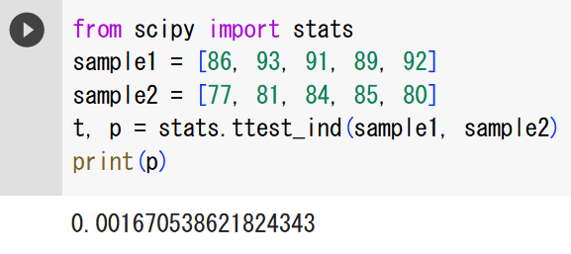
Python による t 検定
ライブラリのインポート from scipy import stats
データの準備 （ここでは、sample1、sample2 を準備） sample1 = [86, 93, 91, 89, 92] sample2 = [77, 81, 84, 85, 80]
scipy の ttest_ind を用いて t 検定を実施 t, p = stats.ttest_ind(sample1, sample2)
p 値の表示 print(p)
p 値 < 0.05 が，判断の分かれ目の目安という考え方も

Slide 41
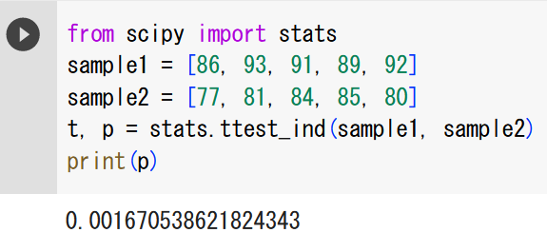
t 検定（Google Colaboratory）
from scipy import stats
sample1 = [86, 93, 91, 89, 92]
sample2 = [77, 81, 84, 85, 80]
t, p = stats.ttest_ind(sample1, sample2)
print(p)
ライブラリのインポート
データの準備
t 検定の実施
p 値の表示
コード

Slide 42
演習の例
サイズが５以上の数値データを，2個準備しなさい
1のデータについて t 検定を行い，その p 値を求めなさい
データ１
データ２
＜p値＞

